Slide 1


Hartelijk welkom!

Slide 2
Agenda
1 – Kenmerken van onze school
2 – Kernwaarden en Normgedrag
3 – Ouderbetrokkenheid
4 – Inrichting onderwijs
5 – Informatie en communicatie
6 – Vragen

Slide 3
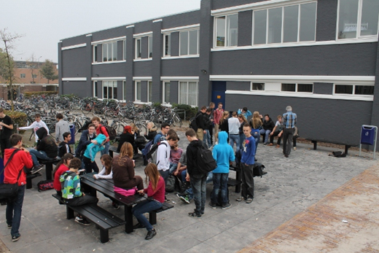
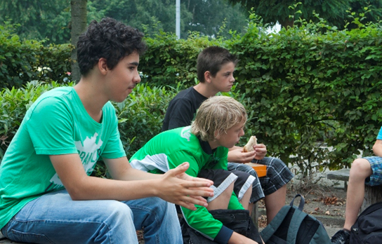
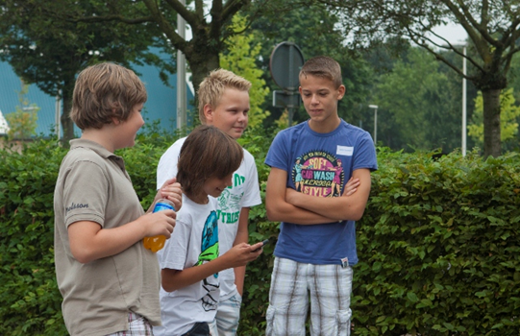
Kenmerken van onze school
Kleine school voor VO (ca. 350 leerlingen) K/T
‘Iedereen’ kent elkaar
Contact ouders-school laagdrempelig
Veiligheid
Rustige uitstraling

Slide 4
Leren van en met elkaar
De leerlingen met elkaar
De docenten met elkaar
De leerling met de docenten
We leren binnen en buiten school. (omgevingsgericht met levensechte projecten )
Notes:
Waterfilter, planten zoeken.

Slide 5

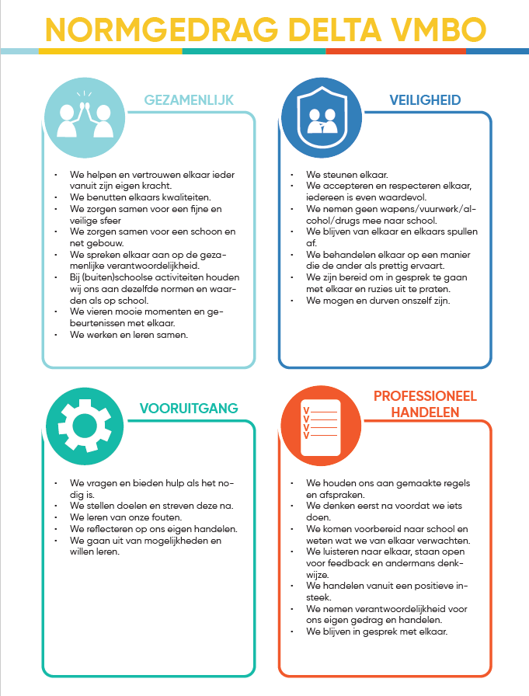
Kernwaarden en normgedrag

Slide 6
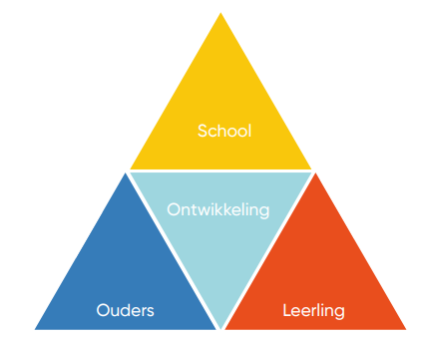
Ouderbetrokkenheid

Slide 7
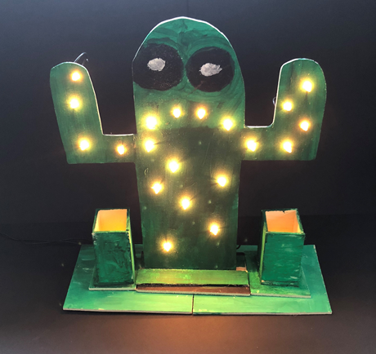
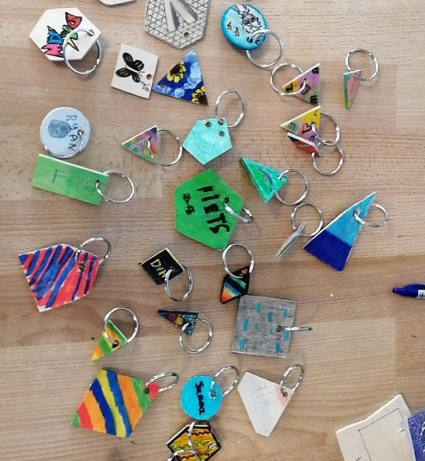
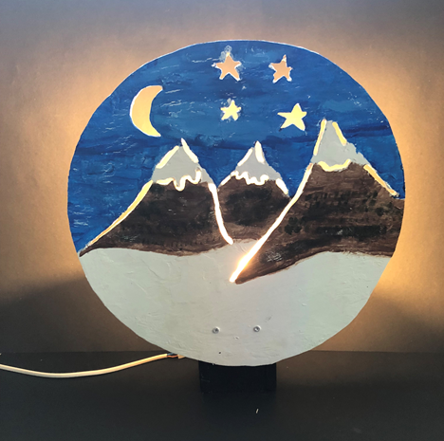
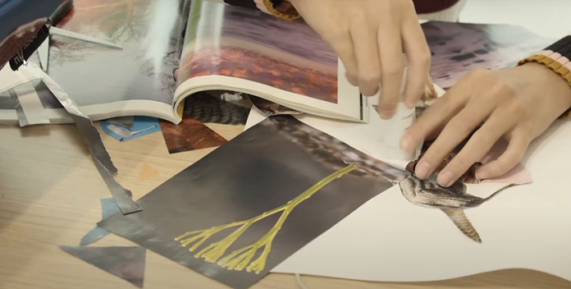
Leergebieden
N&T = Natuur en Techniek
(Biologie, Natuurkunde, Scheikunde en Techniek)
M&M= Mens en maatschappij
(Aardrijkskunde, geschiedenis, maatschappijleer en economie)

Slide 8
Samenwerken
Na elk project een nieuwe groepssamenstelling
Leren overleggen op efficiënte manier
Samen probleemoplossend leren denken

Slide 9
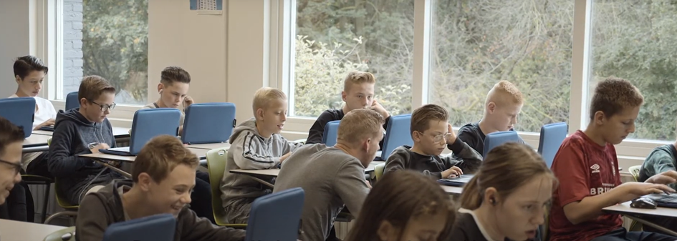
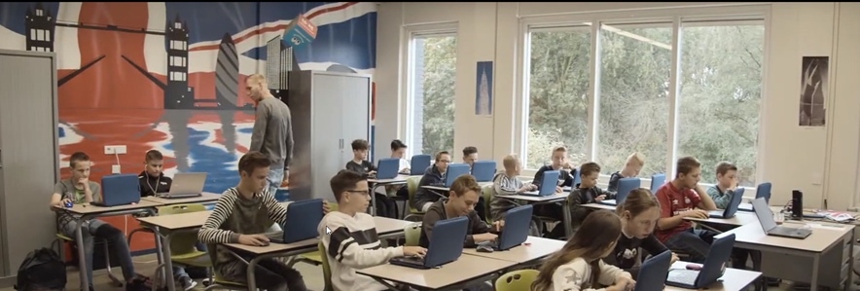
Basisvakken
Talen: Nederlands,Engels (Duits)
Wiskunde en rekenvaardigheden
LO, Beeldende vorming en muziek

Slide 10
Begeleidingsrollen
De mentor (INDIVIDUEEL EN SPEELT DAGELIJKS EEN ROL / VERTROUWENSPERSOON)
De onderwijsassistent (ONDERSTEUNT VOORAL OP PROCES)
De docent (ONDERSTEUNT/ONDERWIJST VAKINHOUDELIJK)

Slide 11
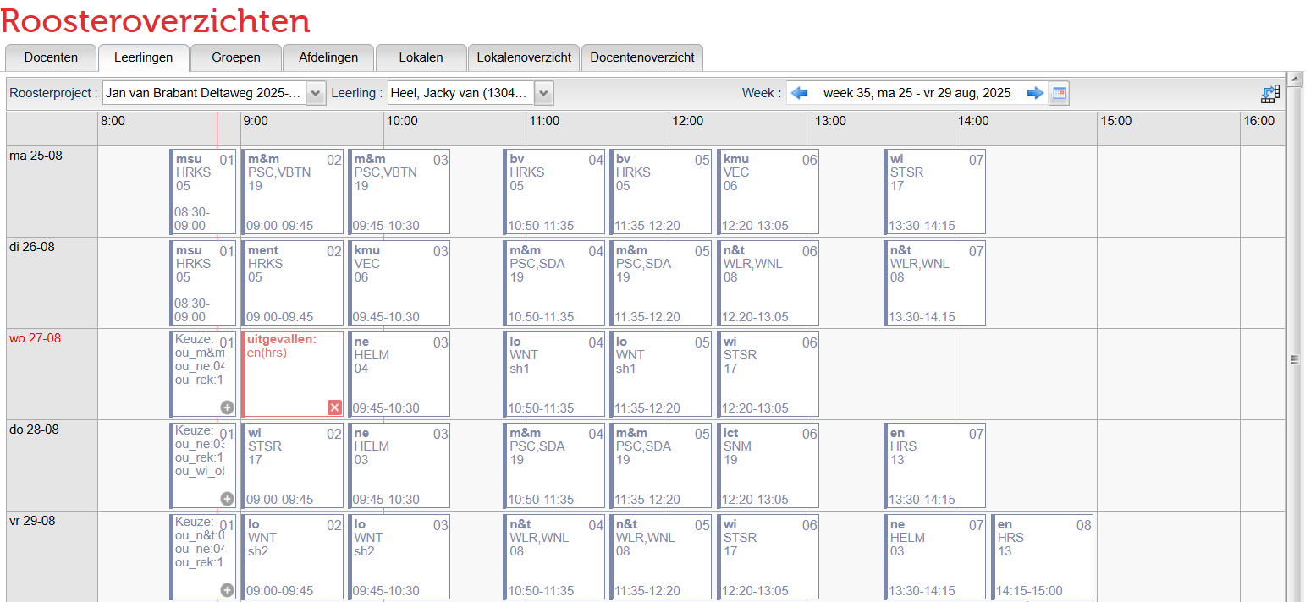
Het rooster van de dag

Slide 12


Lestijden
2025 – 2026
45 min. rooster

Slide 13
Lestijden
2025 – 2026
Vergaderdagen
40 min. rooster

Slide 14
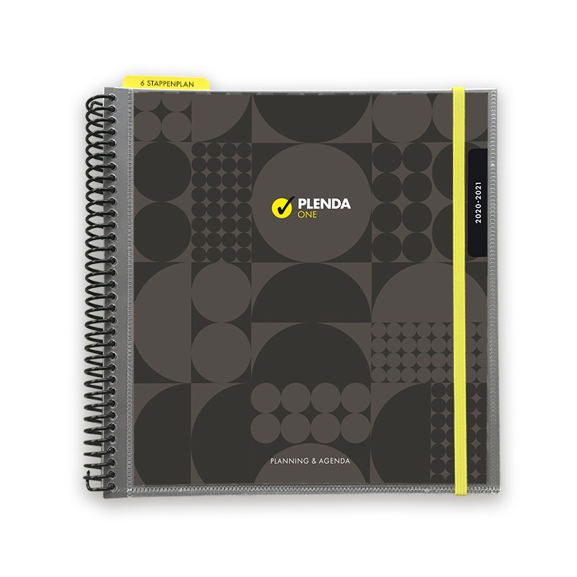
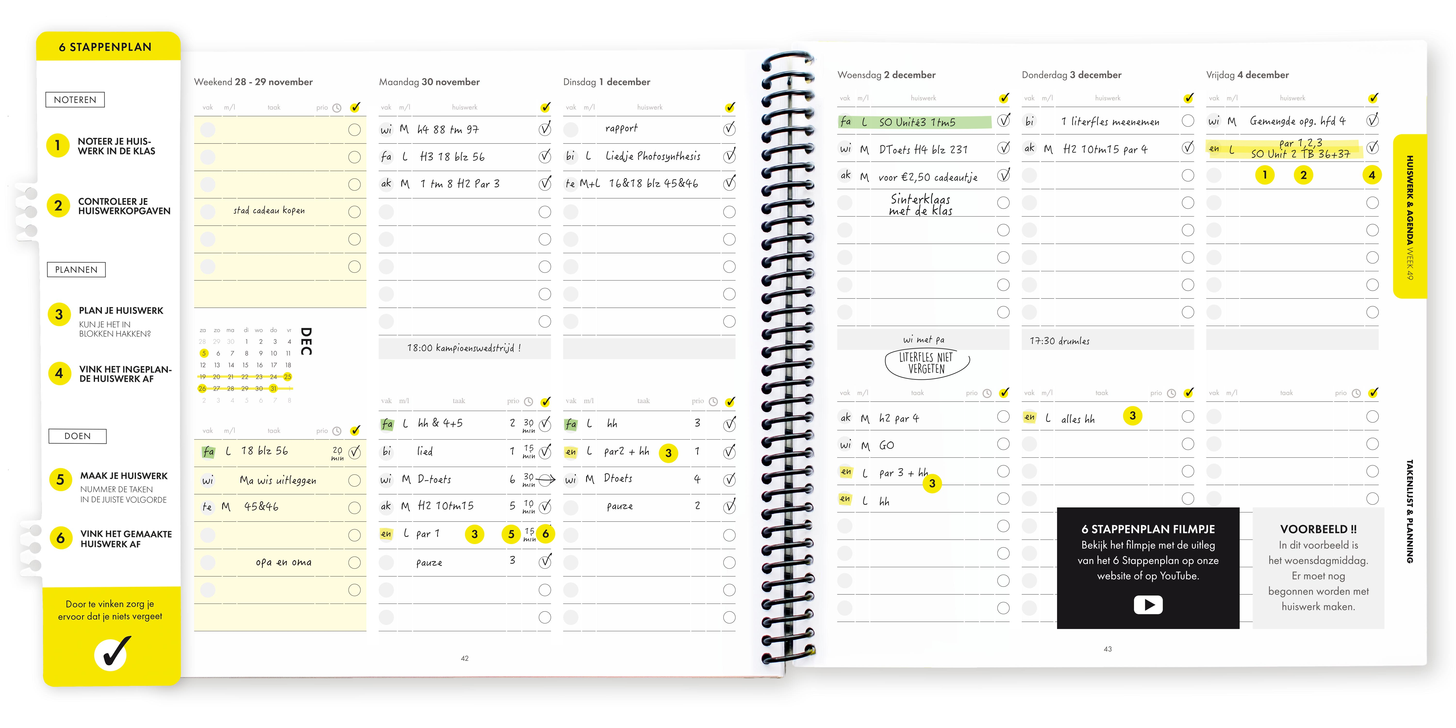
Begeleiding
Meegaand mentorschap
Ondersteuningsuren
Leerlingencoaching
Plannen via de Plenda
Huiswerkklas (na de les)

Slide 15
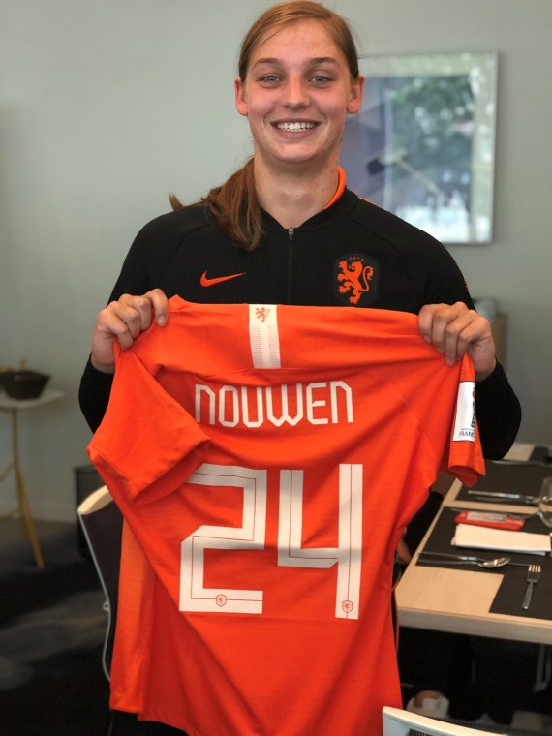
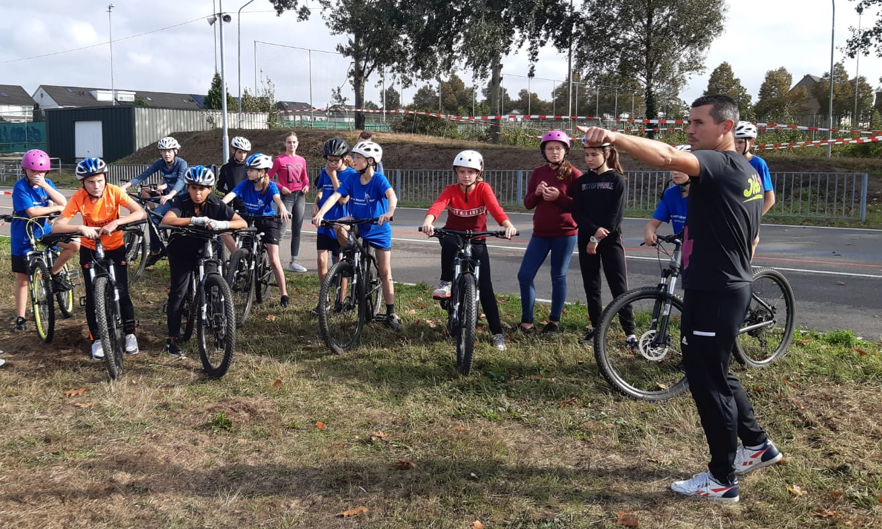
Sportklas
Voor alle geïnteresseerden
2 extra lessen sport
Verbreding sportaanbod

Slide 16
Algemeen
Driehoekgesprek ( november en april )
Meldknop t.a.v. pesten
Digitale schoolgids op de site
Schoolafspraken :
Ziekmelden, te laat komen
Alle communicatie via SOM per 9 september

Slide 17

Communicatie: SomToday
Waarom SOMtoday Schoolcommunicatie?
- Eén duidelijke plek voor alle schoolinformatie
- Geen losse mailtjes of verschillende systemen meer
- Iedereen ontvangt dezelfde informatie, op hetzelfde moment
- Betere samenwerking tussen school en thuis
- We bouwen dit stap voor stap op (gefaseerde uitrol)

Slide 18

Communicatie
Hoe werkt het voor u als ouder?
- Start: dit schooljaar nieuwsbrieven en belangrijke informatie via SOMtoday
Volgende fase: schooldocumenten en praktische zaken
Te vinden via het vliegtuig-icoontje in de SOMtoday-app
- U ontvangt een melding zodra er nieuwe informatie klaarstaat
We houden u steeds op de hoogte bij nieuwe stappen

Slide 19
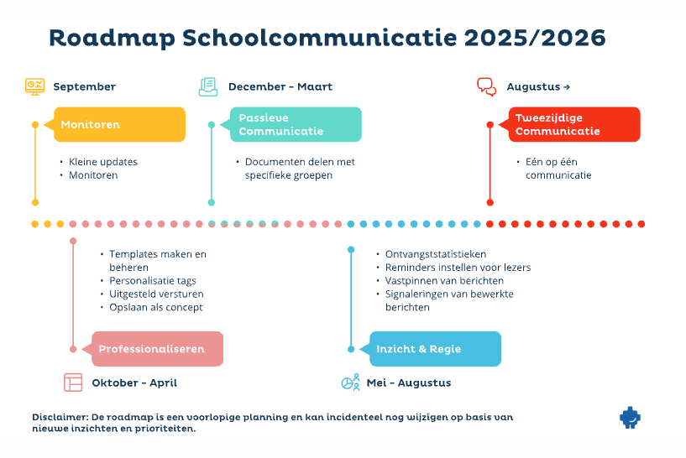
Communicatie

Slide 20
Communicatie – overig
Schoolsite - Schoolgids - Belangrijke data
SOM - Cijfers - Contact leerling - docent
Zermelo - Rooster(wijzigingen)
Mail - voornaam.achternaam@janvanbrabant.nl - Contact ouders/leerlingen – docent
Ouderbetrokkenheid - Thema-avonden waar ouders uitgenodigd worden om mee te praten en te denken over ons onderwijs en onze school. 7 oktober 2025: eerste avond

Slide 21
Belangrijke data
2025 - 2026
Te vinden op onze website: https://deltavmbo.nl/schoolgids/vrije-dagen/

Slide 22
Samen Delta vmbo
In twee groepen in gesprek over enkele stellingen
6 stellingen; 5 minuten per stelling
Wat wordt er van school verwacht?
Wat wordt er van leerling verwacht?
Wat wordt er van ouder(s)/verzorger(s) verwacht?

Slide 23
Vragen/opmerkingen?
Bedankt voor uw komst!

